Slide 1


PLAN ESTRATÉGICO DE CIENCIA Y TECNOLOGÍA 2018 – 2022
PROGRAMA ESTRATÉGICO DE BECAS DE CIENCIA Y TECNOLOGÍA DE LA UNAM
CONVOCATORIA BECAS EICYT 2020

Slide 2
CONVOCATORIA BECAS EICYT 2020
Programa de 100 (cien) Becas de Estímulo a la Investigación Científica y Tecnológica destinadas a Estudiantes de Grado y Pre-grado, para participar en Proyectos o Trabajos de Investigación vigentes de la UNaM.
Fechas de la Convocatoria: del 25 de mayo al 25 de junio de 2020.
Presentación On-Line a través del SASPI (https://saspi.sgcyt.unam.edu.ar/)
Consultas: investigacionfhycsunam@gmail.com
Estar cursando materias del ciclo intermedio o específico de sus carreras de grado o pre-grado, con un mínimo de 50% de materias aprobadas del total del Plan de Estudios.
No superar los 35 (treinta y cinco) años al 31 de diciembre de 2020.
No haber tenido anteriormente una Beca de Investigación de la UNaM.
REQUISITOS

Slide 3
¿Quiénes pueden dirigir y codirigir la Beca EICyT?
Investigadores del Sistema Científico Tecnológica Nacional o Internacional.
Poseer título de posgrado o dirigir o haber dirigido proyectos/trabajos de investigación acreditados de la UNaM.
Al menos uno de los miembros de la dirección deberá ser Docente-Investigador de la UNaM e integrar el Proyecto/Trabajo en el cual se presenta el/la becario/a.
Cada director/a o Codirector/a solo podrá presentar a un o una postulante. Si presenta a más de uno, se desestimarán todas las postulaciones a su nombre.
Puede presentarse más de una o un postulante por proyecto (con distinta/os directora/res). No obstante, la asignación de becas respetará el orden de mérito adjudicándose un/a becario/a por proyecto.

Slide 4
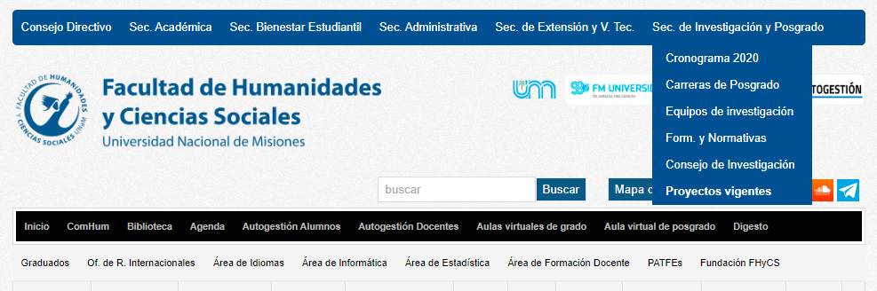
¿Dónde puedo consultar el listado de Proyectos-Trabajos de Investigación de la FHyCS?
https://www.fhycs.unam.edu.ar/portada/proyectos-vigentes/

Slide 5
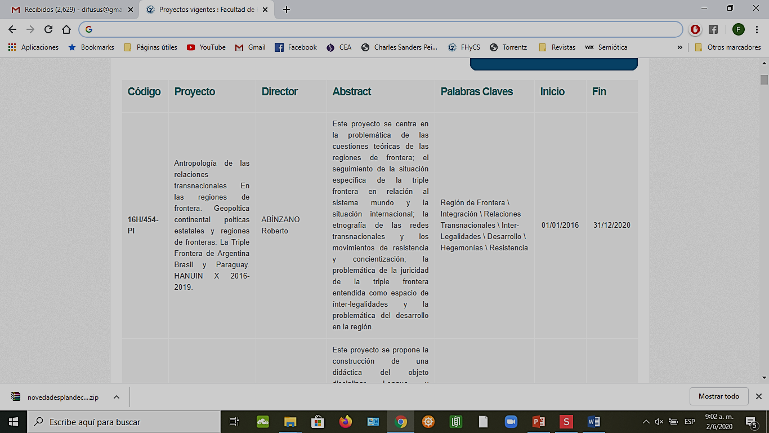
¿Dónde puedo consultar el listado de Proyectos-Trabajos de Investigación de la FHyCS?
https://www.fhycs.unam.edu.ar/portada/proyectos-vigentes/

Slide 6
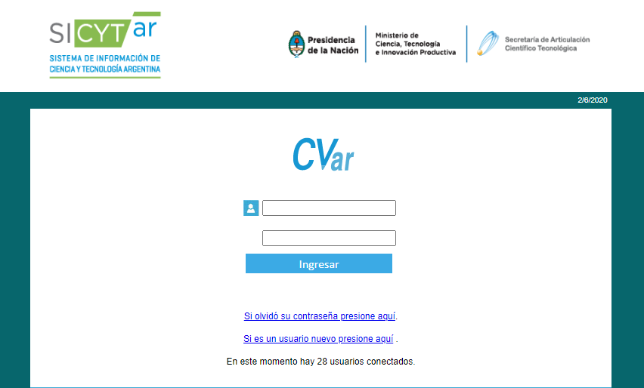
¿Qué documentación debo tener para iniciar mi solicitud de beca?
Currículum en CVar
Lo principal es tener tu currículum cargado en CVar (http://cvar.sicytar.mincyt.gob.ar/auth/index.jsp)
La beca que pretendo solicitar es de Estímulo a la Iniciación en Ciencia y Tecnología, lo que permite introducirse en la investigación científica-tecnológica. La UNaM tiene convenio con el Ministerio de Ciencia, Tecnología e Innovación de la Nación. El MinCyT establece el uso de CVar como currículum único y válido para los investigadores .

Slide 7
¿Qué documentación debo tener para iniciar mi solicitud de beca?
Plan de trabajo (en formato PDF).
  Redactar el Plan según el formato establecido. Identificar el Código y Título del proyecto de investigación donde voy a ejecutar mi Plan de Trabajo.
Directores
  Tener identificado al Director/a y a mi CoDirector/a (este último no es obligatorio).
  Al seleccionar un director o directora en SASPI, el sistema les envía la solicitud. Es muy importante que ellos ingresen al sistema SASPI y acepten la solicitud de dirección. Hasta que no acepten, la Facultad no podrá enviar a evaluar la solicitud de beca.
Historia académica con aplazos (en formato PDF).
  Ingresar a tu cuenta de Siu Guaraní de la Facultad, ir al menú Reportes y seleccionar la opción Historia académica.
Certificado de alumno regular (en formato PDF).
  Ingresar a tu cuenta de Siu Guaraní de a Facultad, ir al menú Trámites y seleccionar la opción Solicitud de Certificados. Opción de Certificado de Alumno Regular y clickear el botón “Emitir Certificado”.
Comprobantes de CV (en una única carpeta, comprimida con extensión.zip)
  Certificados, resoluciones, disposiciones de lo declarado en el Cvar (talleres, seminarios, cursos, pasantías, etc.)
Comprobante de CBU (en formato PDF)
  Si tenés una cuenta bancaria, adjuntar en pdf el comprobante de CBU (se puede generar desde el Home Banking o desde el cajero). La cuenta tienen que estar a tu nombre, no a nombre de otras personas. Si no tengo cuenta bancaria, no hay que crearse una. La universidad te contactará luego de evaluadas las postulaciones.

Slide 8
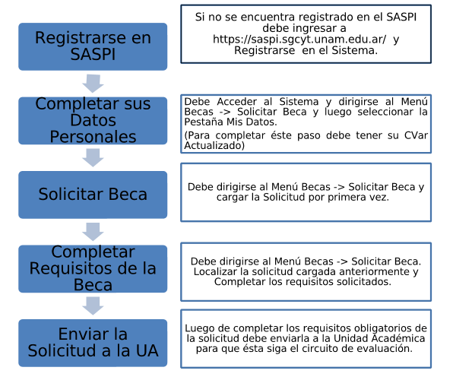
Solicitud de la Beca
Todo el proceso de solicitud de realiza a través del SASPI

Slide 9
Documentos de consulta para el proceso de solicitud
Disponibles en
https://drive.google.com/drive/folders/1MNGK5mF4_Hp40F9eaVdJE_CUSWzpz-jg
Requisitos para Solicitar Becas.
Formulario Becas 2020 – Plan de Trabajo.
Manual de usuario SASPI – Solicitar Becas
Reglamento Becas EICyT 2020
Manual CVar.
Navegación sitio CVar.
Tutorial Carga CVar (https://youtu.be/3B96HLK84r8)

Slide 10
Consultas
Lunes a viernes – 8 a 20 hs.
SInvyP – Correo electrónico: investigacionfhycsunam@gmail.com

